Slide 1
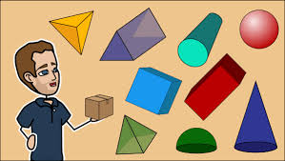
Tema:
Izrada tehničke tvorevine
Projektni zadatak:
Izrada ukrasne kutije od papira

Slide 2



Slide 3

Zašto trošiti novac na kutije za poklone?
uz malo mašte i preciznosti možeš izraditi kutiju u obliku kvadra (kocke, piramide)
za praktičan rad potrebno je slijediti upute - korak po korak!
u paru izradit ćeš lijepu kutiju
za izradu kutije i provedbu zadataka predviđeno vrijeme je 70 minuta

Slide 4
Napomene za sigurnost u radu:
rasporedi na radom mjestu papir, pribor i alat tako da možeš bez smetnji izraditi kutiju
poželjno je koristiti škare s tupim vrhom i kratkih oštrica
pridržavaj se mjera zaštite na radu
tijekom rada ukloni otpatke s radne površine
na kraju očisti radno mjesto

Slide 5
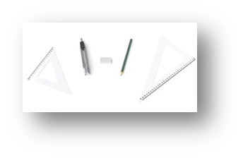
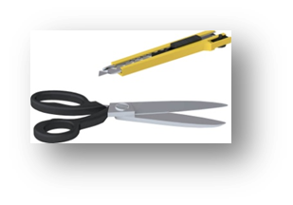
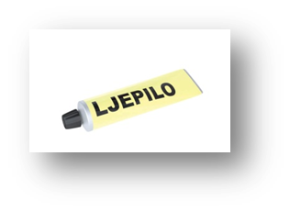
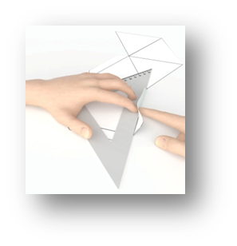
Pribor i materijal
papir (iz likovne mape)
olovka (2B, HB)
ravnalo, trokuti
škare
ljepilo
i…
spretne ruke

Slide 6
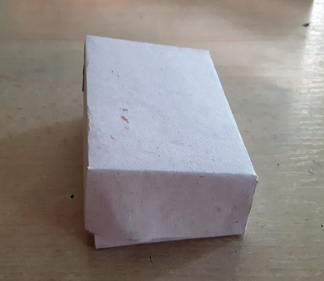

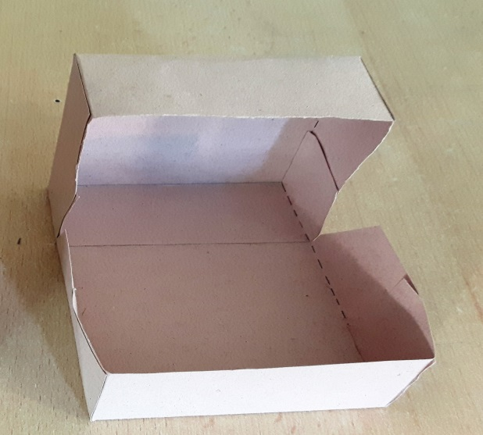
Postupak izrade geometrijskog tijela od kartona
Savijanje
Rezanje
Lijepljenje
Sastavljanje
Tehničko crtanje
Crtanje plašta geometrijskog tijela.

Slide 7
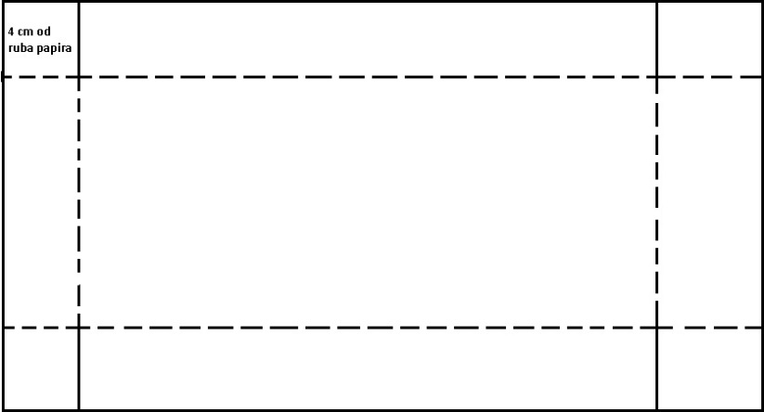
1. Korak - crtanje
na papir uz pomoć pribora nacrtaj plašt
olovkom izvuci pune široke i isprekidane crte udaljene 4 cm od ruba papira sa svake strane

Slide 8
Napomene kod crtanja:
prije povlačenja svake crte pozorno namjesti trokut i izmjeri točnu udaljenost
bridove po kojima ćeš rezati crtaj punom širokom crtom, a bridove po kojima ćeš savijati papir isprekidanom
kod crtanja koristi olovku 2B (ili HB) iz radne kutije

Slide 9

2. Korak – savijanje papira
krajeve papira savij s lijeve, a onda i s desne strane do isprekidane crte (kako strelice prikazuju)

Slide 10
Napomene za savijanje:
bridove savij po isprekidanoj crti
radi lakšeg i preciznijeg savijanja savij preko ravnala

Slide 11
3. Korak – crtanje
isprekidanom crtom nacrtaj brid (trag) od savijanja (na papiru)

Slide 12
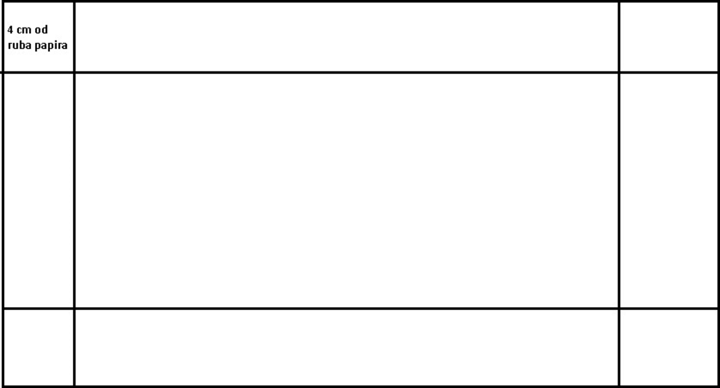


4. Korak
papir (od ruba) po isprekidanoj crti savij prema unutra s gornje i donje strane (kako strelice prikazuju)

Slide 13

5. Korak - rezanje
škarama razreži papir po punoj crti (pazi da ne razrežeš previše!)
Pridržavaj se mjera zaštite na radu

Slide 14

6. Korak - lijepljenje
označeni dio ( ) papira savij i zalijepi

Slide 15
Napomena za lijepljenje
pri mazanju ljepila na papir pažljivo ukloni višak ljepila jer se posljedice male nepažnje naknadno vrlo teško uklanjaju
malo pričekaj da se spoj dobro zalijepi i očvrsne
namaži ljepilom idući spoj tek kad prethodni dobro očvrsne

Slide 16
Kriteriji ocjenjivanja
prilog - tablica s elementima praćenja (bodovi) koju popunjava voditelj para ili sam učenik

Slide 17

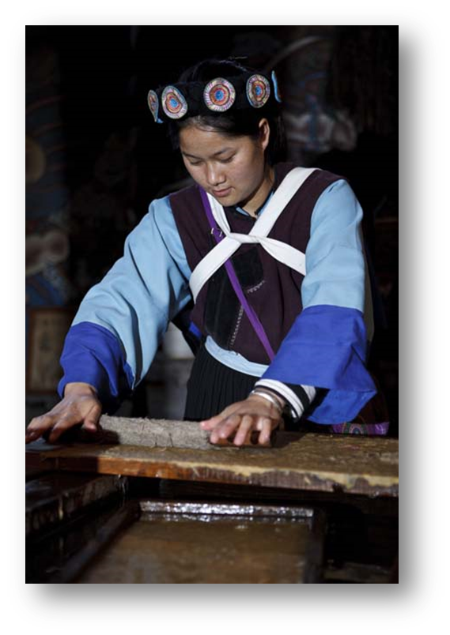
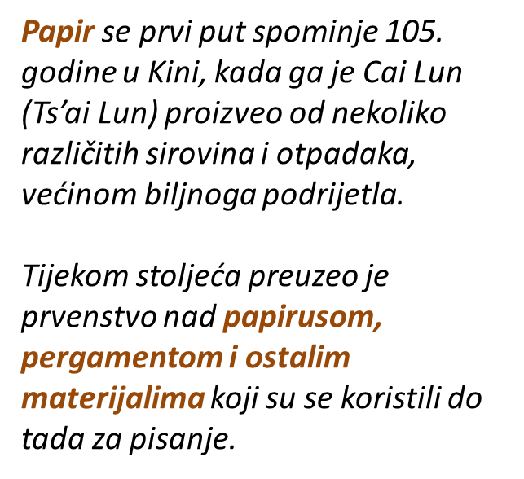

Slide 18
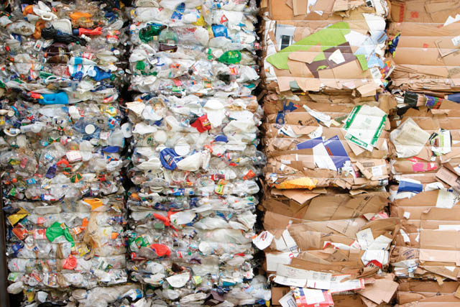
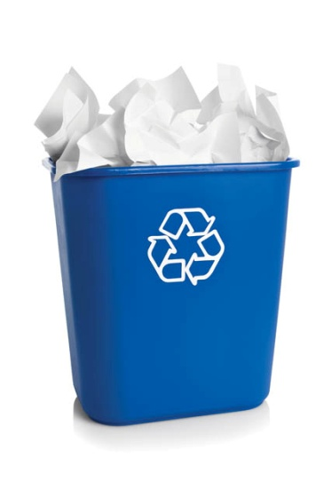
Skupljanjem starog papira za recikliranje smanjuje se sječa šuma i čuva se priroda od onečišćenja otpadom od papira i kartona.

Slide 19


Pitanja?

